Slide 1
Урок литературного чтения
в 4 классе
«Начальная школа 21 века»

Slide 2
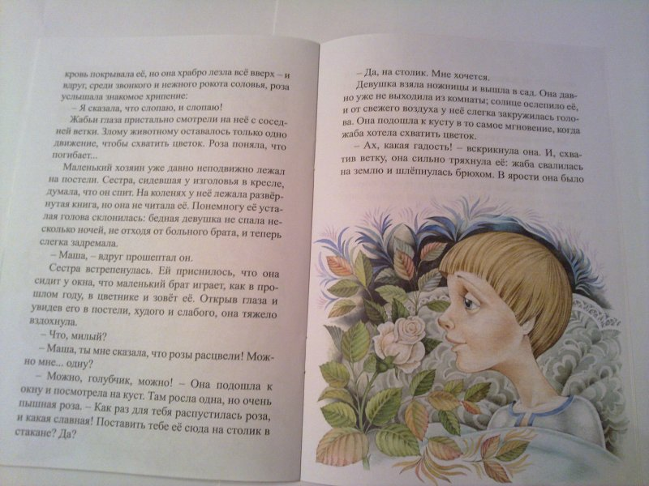
Всеволод Михайлович Гаршин
«Сказка о жабе и розе»

Slide 3
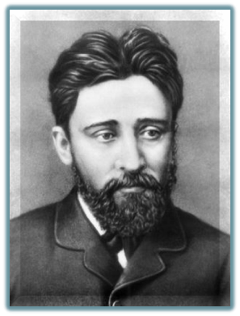
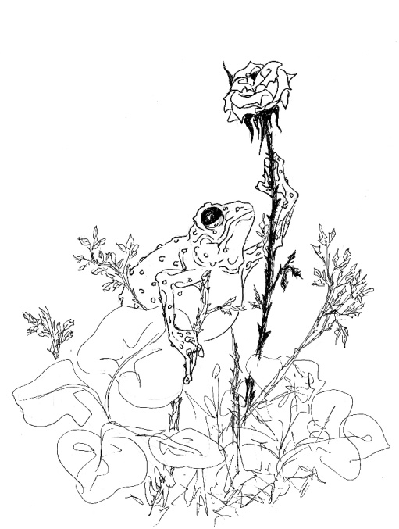
Всеволод
Михайлович
Гаршин (1855-1888)
«Сказка о жабе и розе»

Slide 4
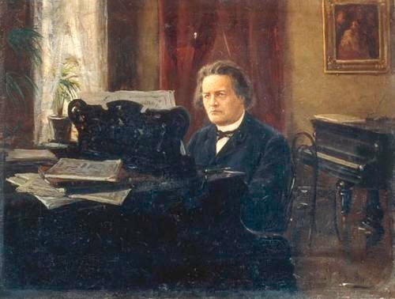
Антон Рубинште́йн 1829-1894 г.

Slide 6
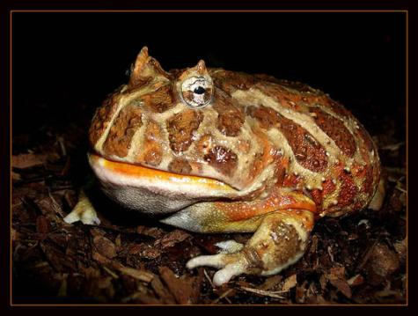
Задача урока:
Раскрыть понятия «ДОБРО» и «ЗЛО» через характеристику героев сказки В. Гаршина.

Slide 7
Словарь Ожегова С.И., Шведовой Н.Ю.
Добро – нечто положительное, хорошее, полезное, противоположное злу.
Зло – нечто дурное, вредное, противоположное добру.

Slide 9
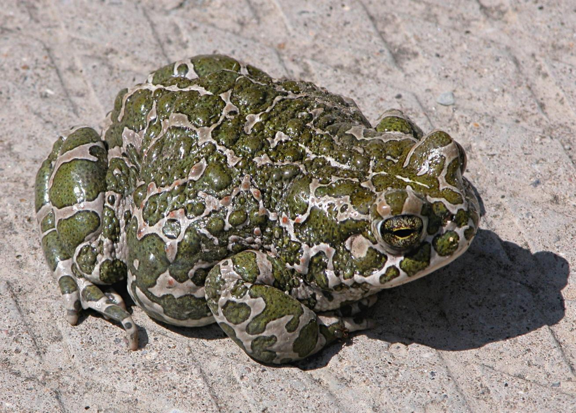

Slide 10
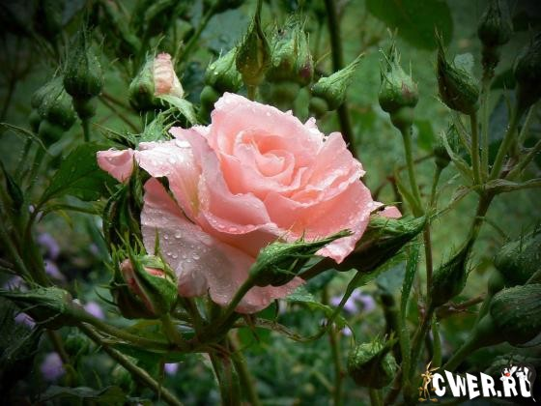
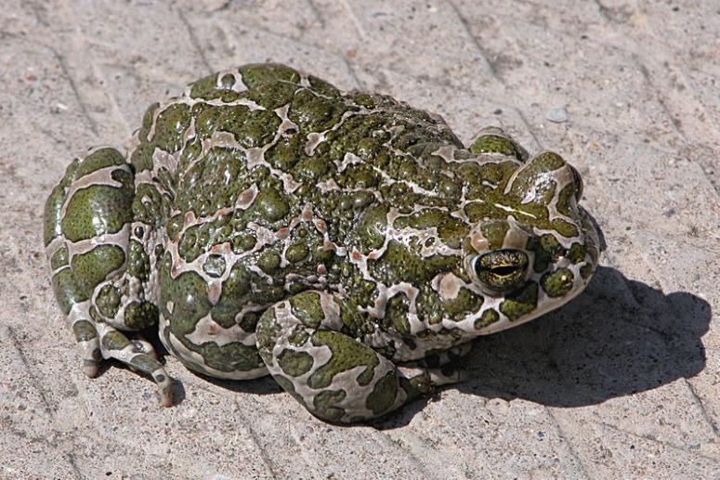
Роза – символ добра
Жаба – символ
зла

Slide 11
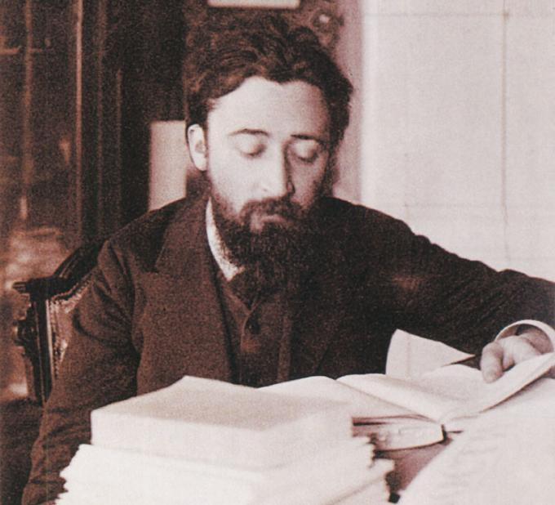
«Если ты оставил после себя след красоты души, то будь уверен, что выполнил свою миссию на земле...»
Всеволод
Михайлович
Гаршин

Slide 12
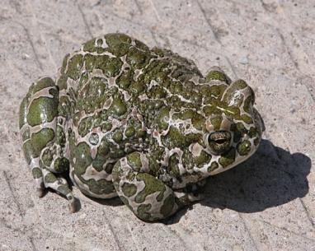
Соедините стрелками к какому
персонажу подходят слова:
«нежная и роскошная» «липкие бока»
«прозрачные слезинки»
«местечко потемнее
«голубое небо»
«словами и молитвой»
«плоское брюхо»
« свежий аромат»
«жирная и старая»
«пение соловья»
«символ добра»
«символ зла»
«жизнь прошла недаром»

Slide 13
«Лист самооценки»
Соедините стрелками с буквой «Я»
Получил удовольствие
Узнал что-то новое
Я
Ничего не понял
Научился
Расстроился
Удивился

Slide 14
Домашнее задание
Для всех
Для желающих
Хрестоматия 1 часть стр.165
ответить на вопрос №1.
Работать в тетради №1.
Хрестоматия 1 часть стр. 165 ответить на вопрос №2

Slide 15
Пусть ваша душа будет также прекрасна,
как этот удивительный цветок.
Учитесь у мира только хорошему.

Slide 16
Кроссворд к «Сказке о розе и жабе» В. М.Гаршина
 |  |  |  |  |  | 3
 |  |  | 4
 |  | 7
6
 |  |  |  |  |  |  |  |  |  |  | 2
 |  |  |  | 1
 |  |  |  |  |  |  |  |  | 5
 |  |  |  |  |  |  |  |  | 8
9
По горизонтали:
4.Как звали мальчика, который любил сидеть в цветнике?
6.Имя автора сказки о жабе и розе.
1.Где росла роза?
5.Чем укололась жаба?
8.Как звали сестру мальчика?
9.Кто хотел слопать розу?
По вертикали:
3.Кто пел песни цветам?
7.Что упало со щеки девочки?
2.Место,где хранили розу, когда она завяла?
 |  |  |  |  |  | 3
 |  |  | 4 | в | а | с | я
 |  | 7 |  |  |  | о
6 | в | с | е | в | о | л | о | д
 |  | л |  |  |  | о |  |  |  |  | 2
 |  | е |  | 1 | ц | в | е | т | н | и | к
 |  | з |  |  |  | е |  |  |  |  | н
 |  | и |  |  |  | й |  |  | 5 | ш | и | п | ы
 |  | н |  |  |  |  |  |  |  |  | г
 |  | к |  |  |  |  |  |  | 8 | м | а | ш | а
9 | ж | а | б | а

